Slide 1
Introducción a las bases de datos y la sintaxis básica
Juan Manuel Tenorio Riascos.

Slide 2

¿Qué es una base de datos?
Notes:
Una base de datos es una recolección de información organizada que por lo general se guarda de manera digital en BDMSs ya antes creados por otras personas para su posterior uso y modificación. Hay varios modelos para la creación de una base de datos pero el principal y que actualmente tiene mayor impacto son las bases de datos relacionales por como facilitan su uso y administración para un usuario esporádico

Slide 3

¿Cómo se construye una base de datos?
Existen dos formas para hacer una base de datos.
Interfaz grafica. (DBMS)
Desde código (Usando comandos)

Slide 4
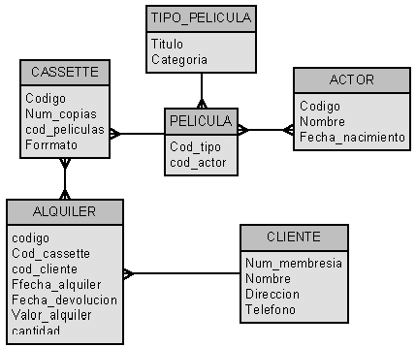
¿De forma grafica?
Ejemplo del modelo relacional de bases de datos de una tienda de alquiler de películas.

Slide 5

Creación de la BD usando sintaxis de SQL.
Antes de crear la primera tabla, hay que crear la base de datos que la va a contener.
CREATE DATABASE Empresa
Notes:
Antes de crear la base de datos en el software de preferencia hay que hacer el modelo conceptual y relacional para tener optimos resultados.

Slide 6
Ahora se pueden añadir las TABLAS donde guardaremos nuestros datos.
Se puede hacer también desde la interfaz grafica.
Definir nombres de las columnas.
Definir el tipo de datos para CADA columna.
Definir si los datos de esa columna pueden recibir datos en blanco o no. (Allow Nulls)

Slide 7
Sintaxis para crear una tabla.
CREATE TABLE Clientes(
ID int not null,
Nombre varchar(30) not null,
Apellidos varchar(30) not null,
Edad int not null,
Telefono varchar(15) not null
);
Al ejecutar este comando se creara la tabla con los respectivos nombres de columna y especificaciones en los datos.

Slide 8
Insertar información en los campos de las columnas.
Comando INSERT
USE Empresa;
INSERT INTO Clientes(ID, Nombre, Apellidos, Edad, Teléfono)
VALUES (‘1’,’Pepe’,’Fernandez’,’32’,’319-287-9751’);

Slide 9
Alterar la información de una tabla
ALTER TABLE Clientes
ADD (Direccion varchar(30) not null,
Email varchar(50) not null);
ALTER TABLE Clientes
DROP COLUMN Teléfono;
ALTER TABLE Clientes
ALTER COLUMN Edad varchar(10)

Slide 10



muchasgraciasxd

